Slide 1
«Путешествие в старину»
Экскурсия в
музей «Русские валенки» и
«Русский лён»
2018 год

Slide 2
Цель: Приобщение детей к истории своего края.
Задачи:
Познакомить детей с историей изготовления и применения традиционной русской зимней обуви – валенок.
Сформировать представления дошкольников о льне, как технической культуре, особенностях внешнего строения и выращивания, использования его в быту и традициях.

Slide 3
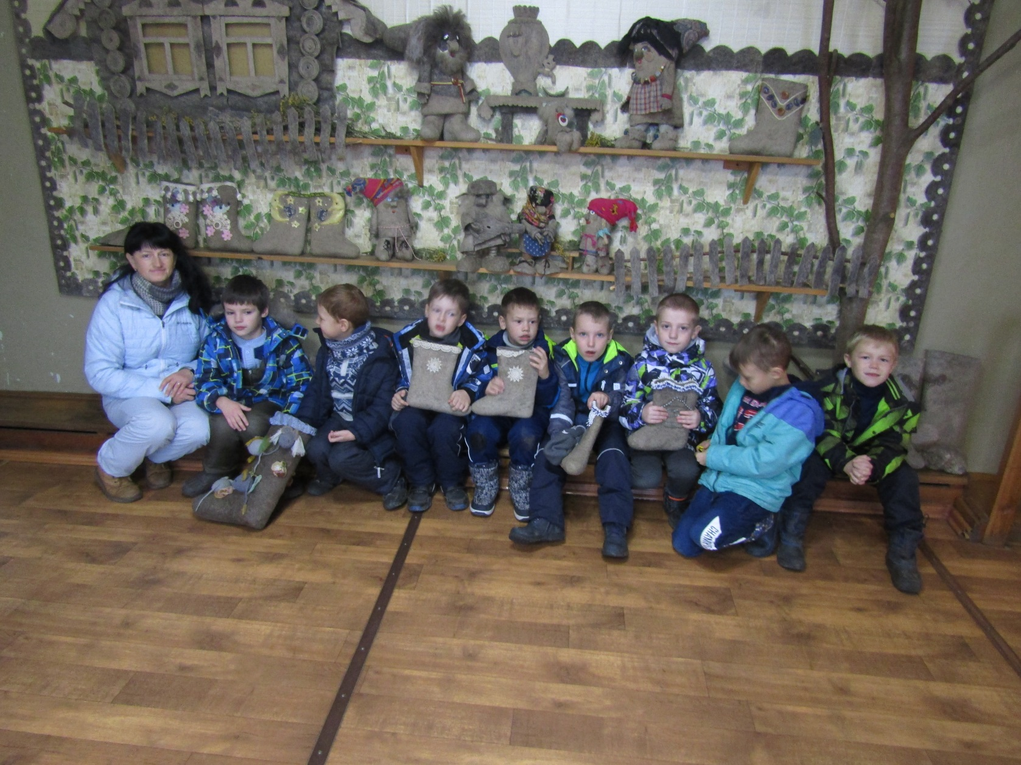

Slide 4
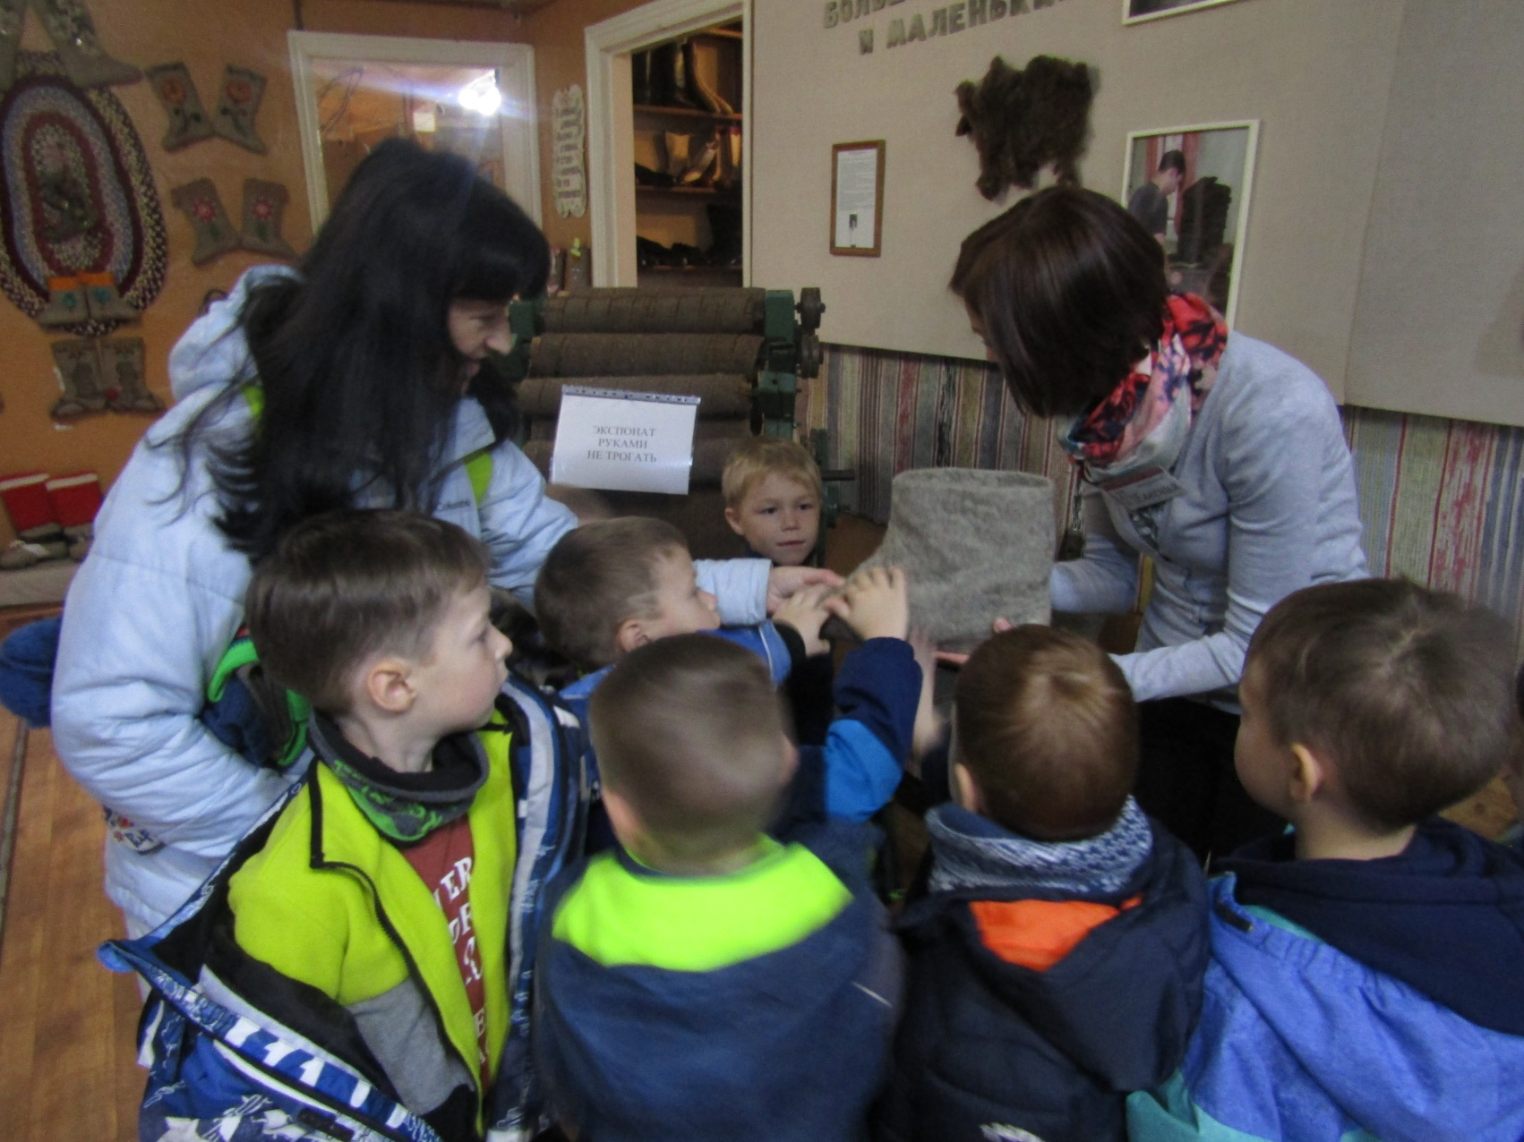

Slide 5
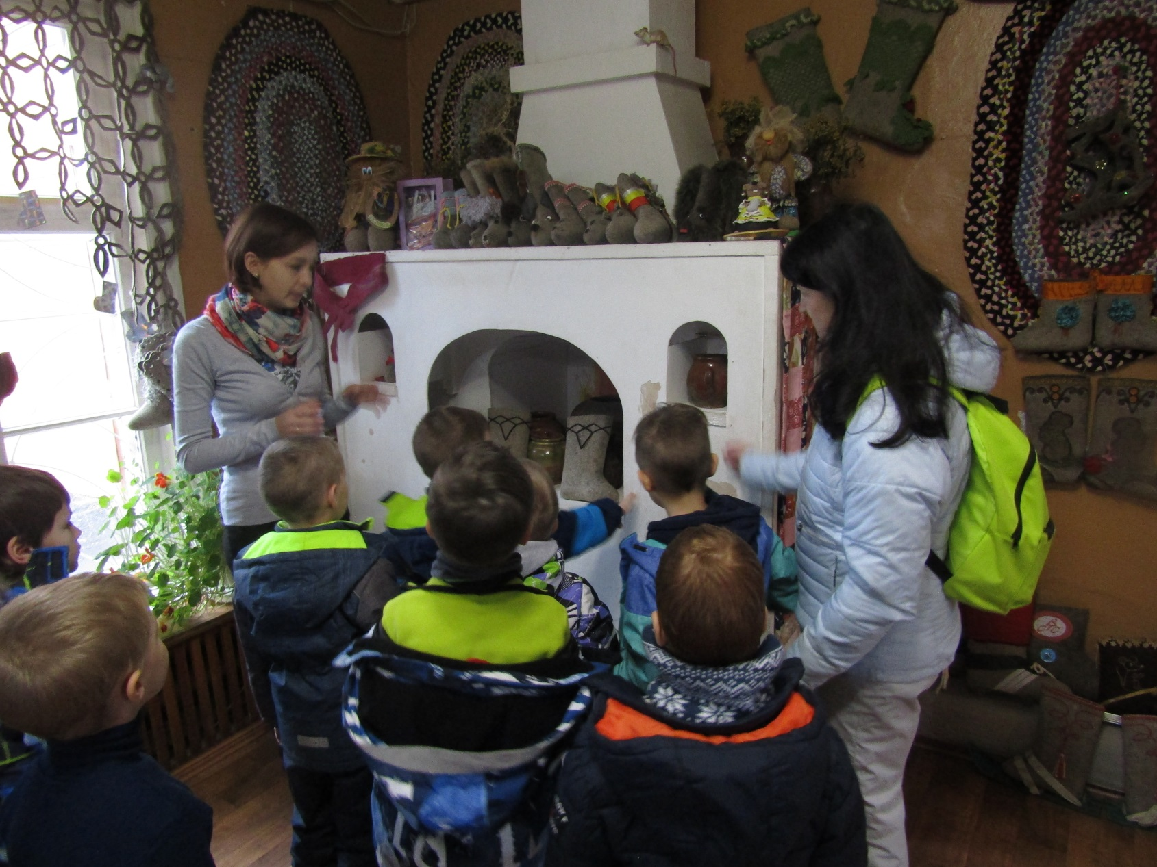

Slide 6
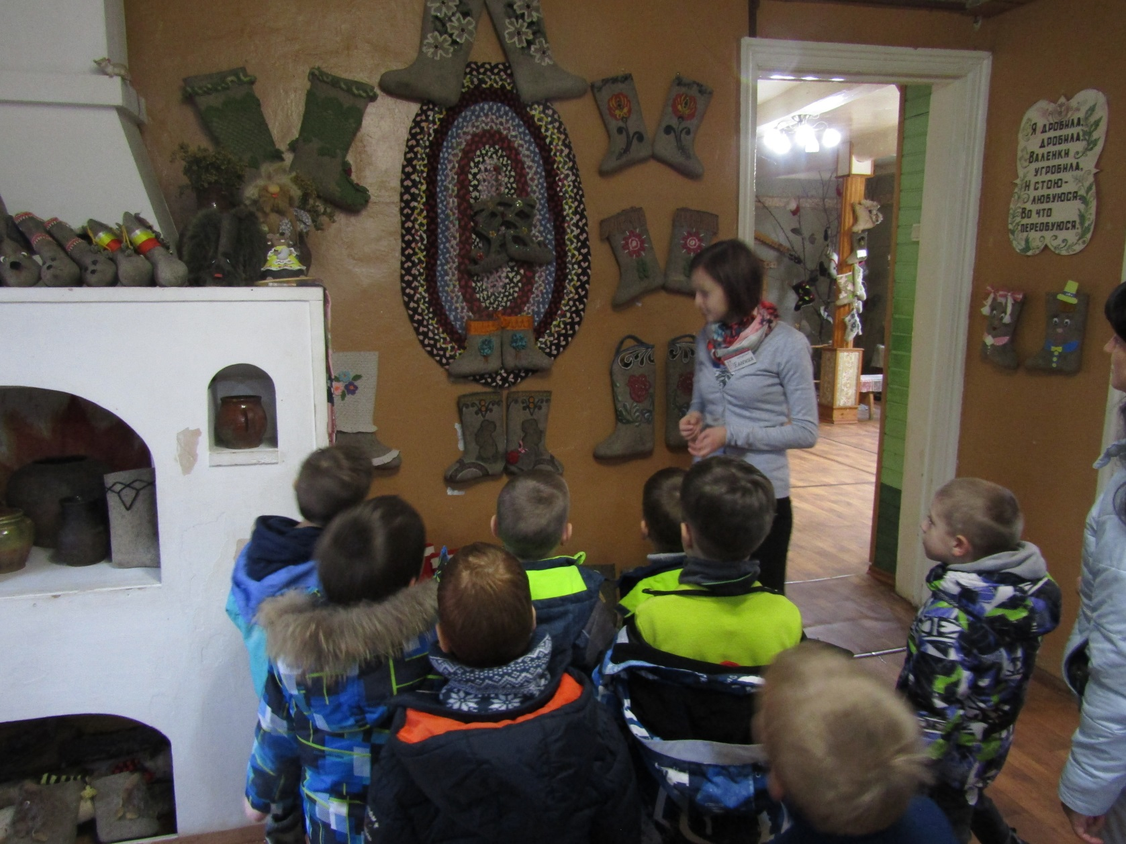

Slide 8
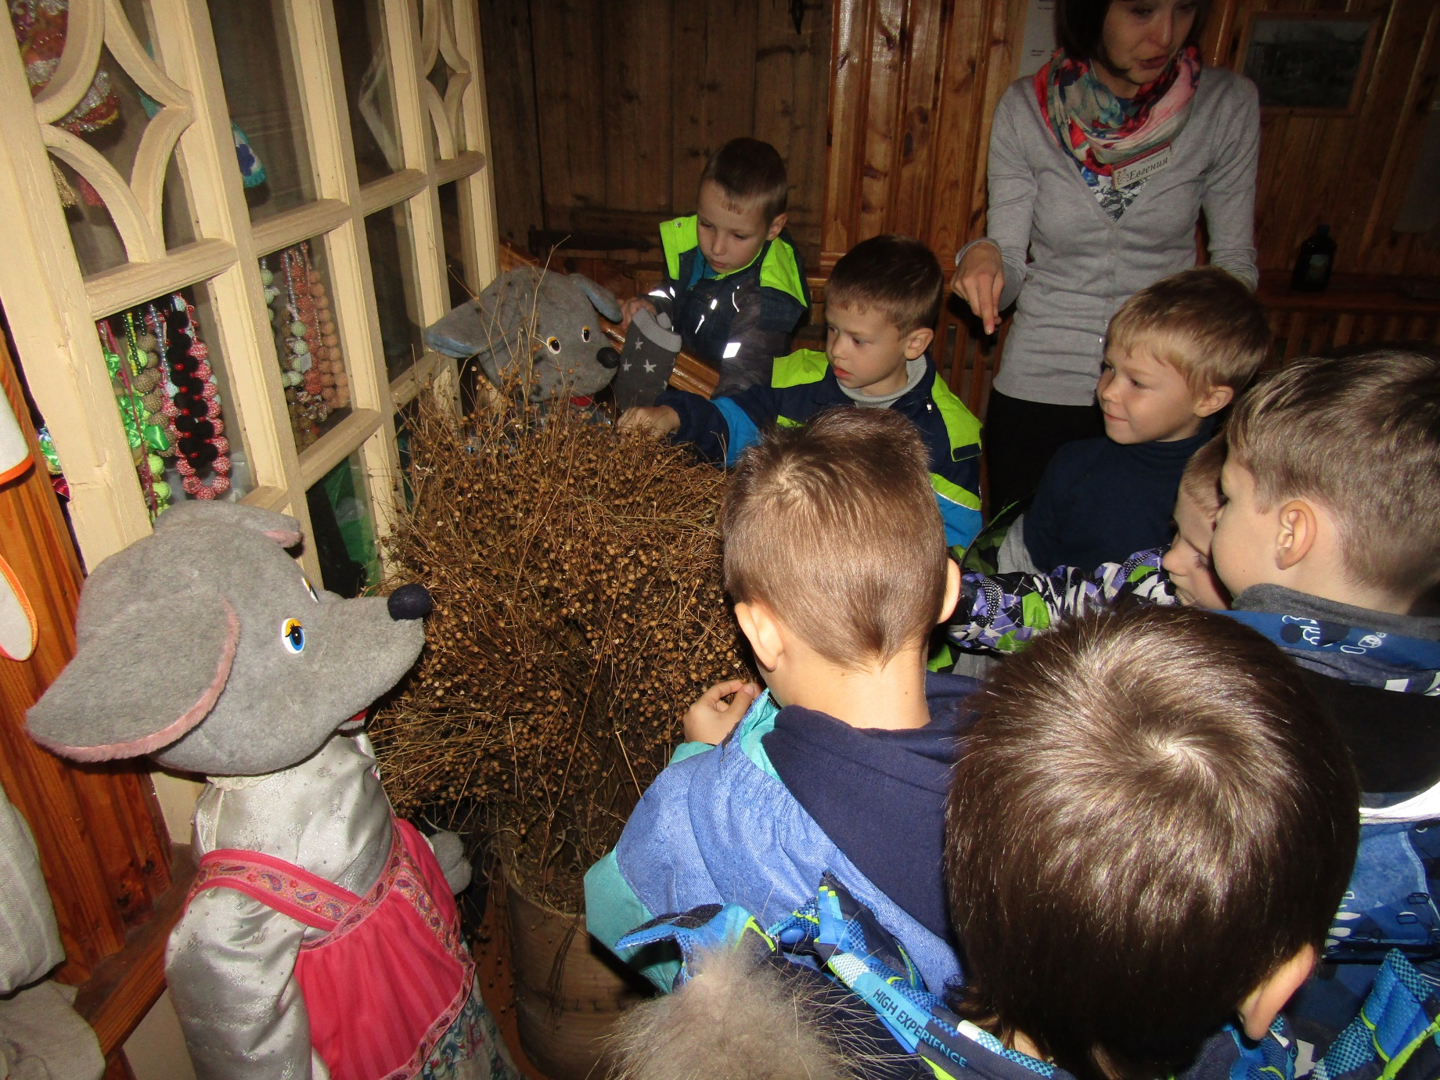

Slide 9
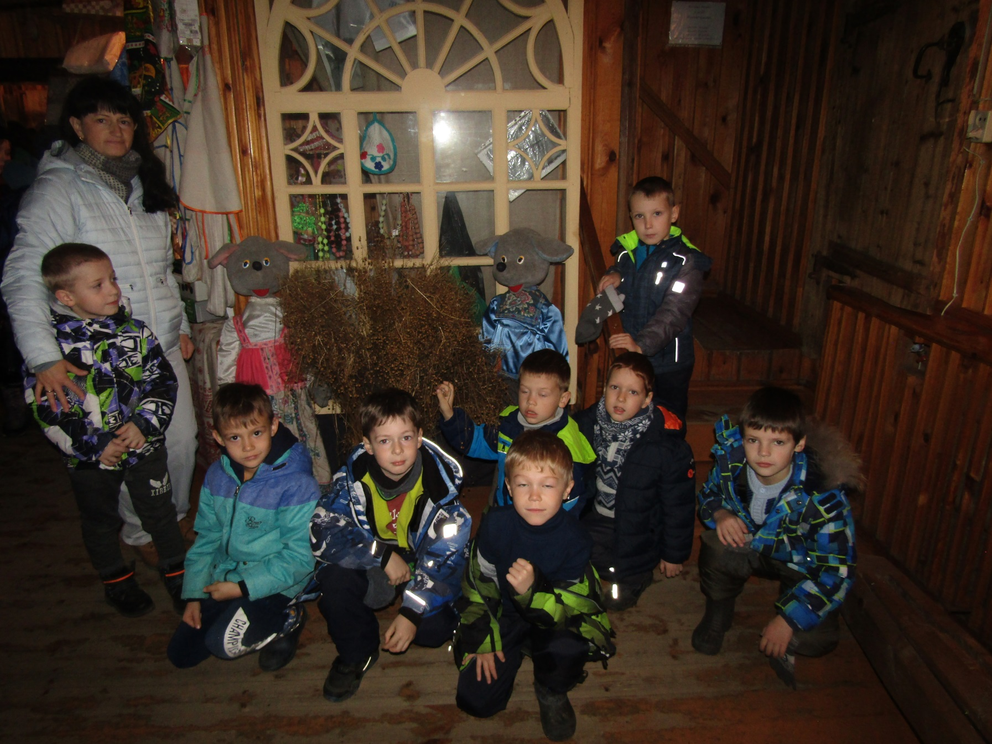

Slide 10
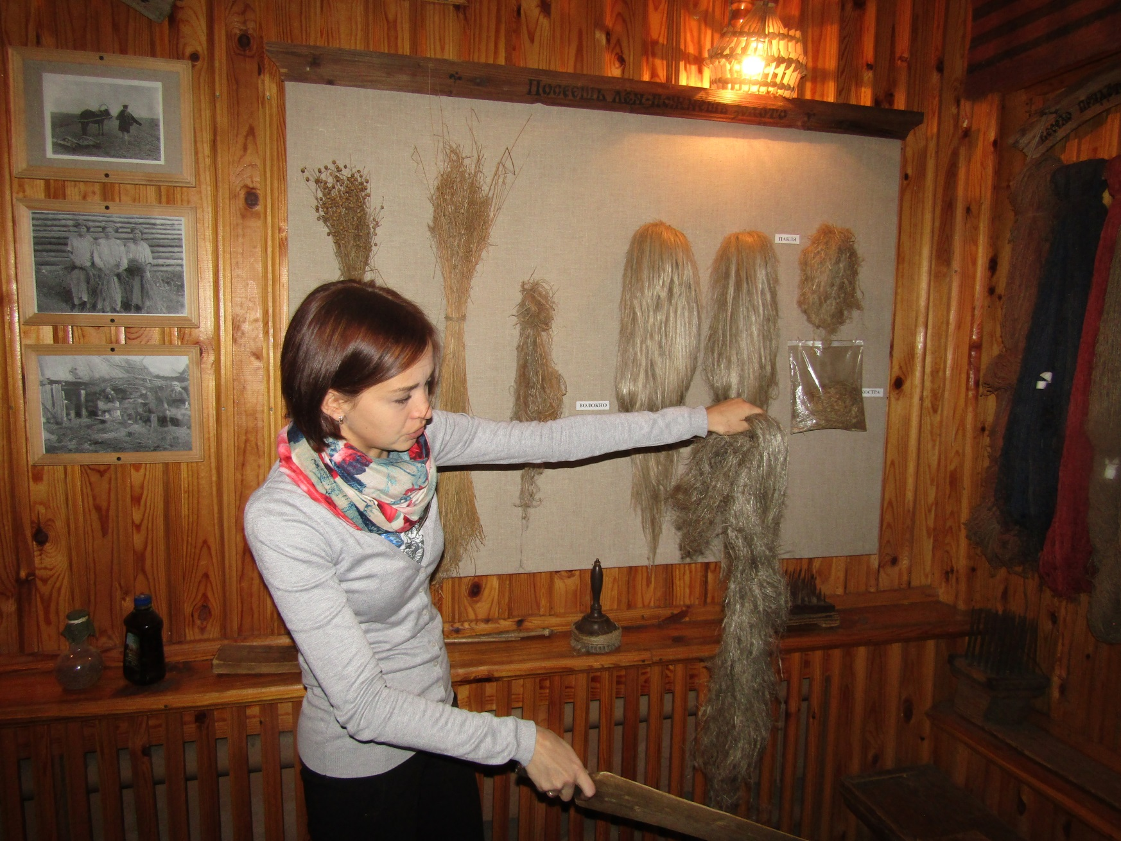

Slide 11
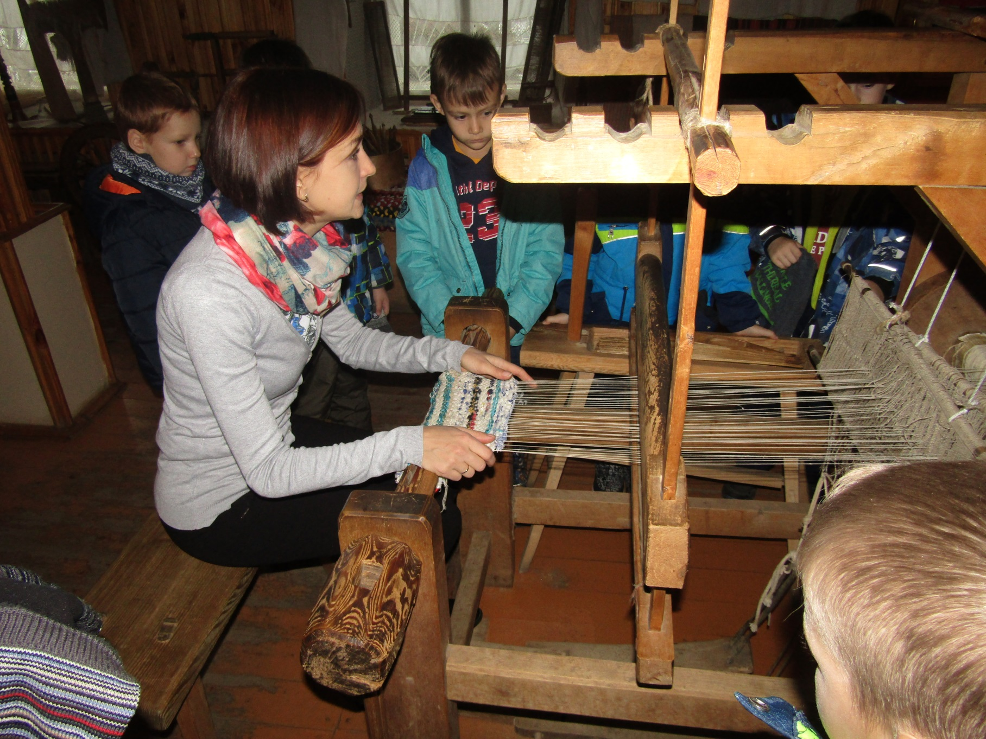

Slide 12
